Slide 1
الاعتراف بالخطية

Slide 2
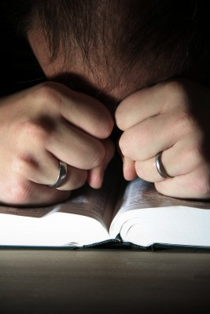
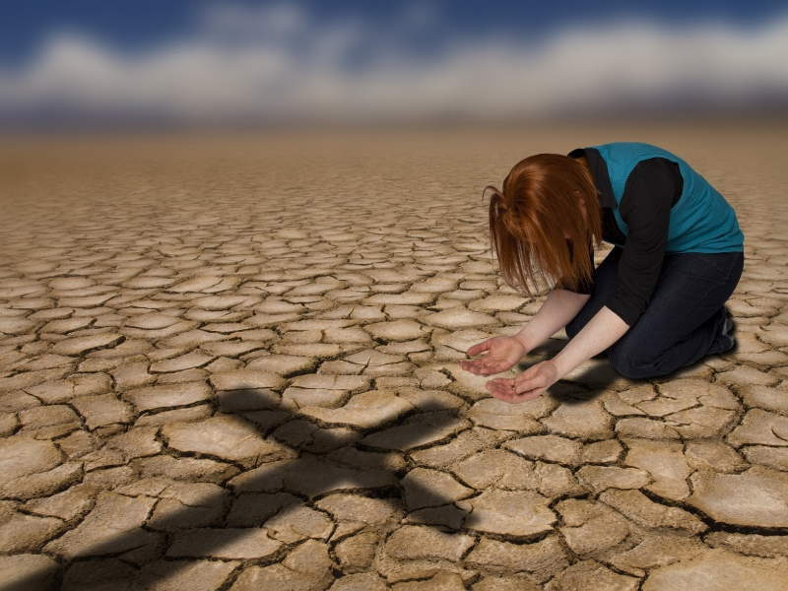
أهم كلمتان
كلاهما تؤثران على علاقتك بالله
للمؤمن
لغير المؤمن
"اعترف"
"آمن"

Slide 3
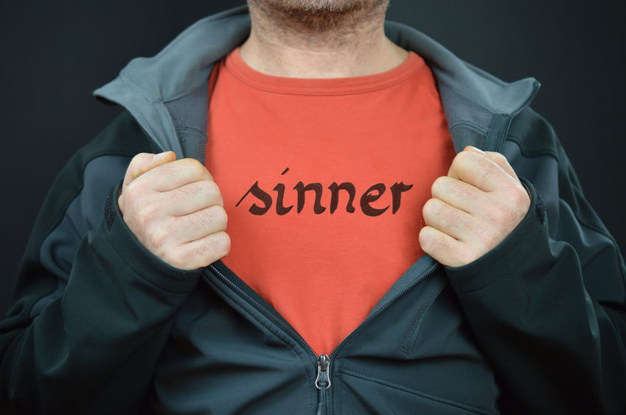
تعريف الاعتراف؟
1 يوحنا 1: 9
"الاعتراف"
يتفق مع؛ يقول نفس الشيء
أن تتفق مع ما يقول الله حول ما فكرت فيه أو فعلته
2. أن تأسف على الخطية وتتوب
3. أن تطلب من الله أن يغفر لك وأن يساعدك على عدم اقترافها مرة أخرى

Slide 4
آيات رئيسية عن الاعتراف بالخطية
✓1 يوحنا 1: 9
✓المزمور 19: 12
✓المزمور 32: 5
✓أمثال 28: 13
✓المزمور 51: 2
✓يعقوب 4: 8
✓يعقوب 5: 16آ

Slide 5
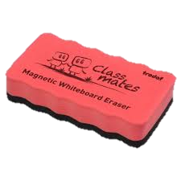
كيفية عمل الغفران
1. أن تتفق بأنها خطية
2. أن تتأسف على اقتراف الخطية وتتوب عنها
3. أن تتطلب من الله الغفران والمساعدة على عدم اقترافها مرة أخرى

Slide 6
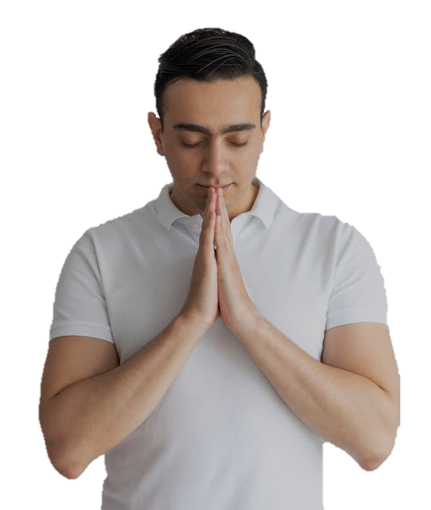
نوعان من الاعتراف بالخطية
اختيارك اليومي
حدث لمرة واحدة
المؤمنين (1 يوحنا 1: 9)
غير المؤمنين (رومية 10: 9)

Slide 7
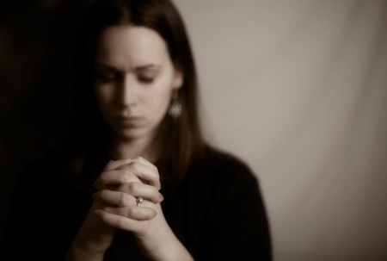
متى يجب أن تعترف بخطيتك؟
مباشرة بعد أن تدرك بأنك أخطأت
اختبر قلبك على نحو منتظم (المزمور 139: 23، 24)
لمن تعترف بخطيك؟
لله (المزمور 51: 4)
للآخرين الذين أخطأت ضدهم (يعقوب 5: 16أ)

Slide 8
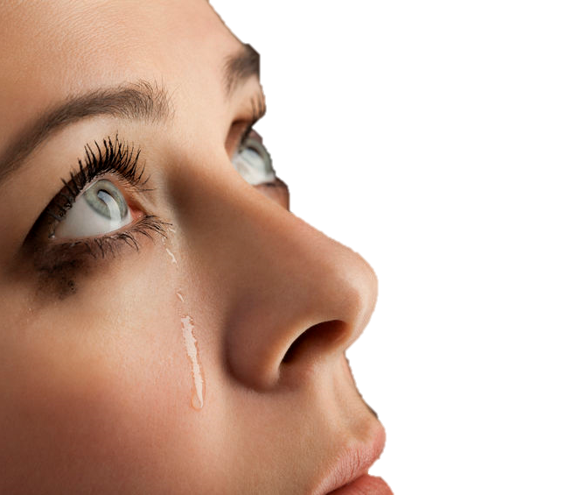
كيف تعترف بخطيتك
اذكر اسم خطيتك تحديداً
"يارب أنا أخطأت . . . "
2. عبّر عن أسفك ورغبتك في الرجوع عن الخطية (التوبة)
3. اطلب من الله أن يغفر لك وأن يساعدك على عدم اقترافها مرة أخرى

Slide 9
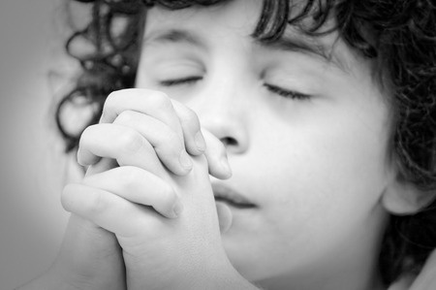
نتائج الاعتراف
الغفران
التطهير
 يزيل؛ يلغي؛ يرسل بعيداً
 تستعيد الطهارة/القداسة أمام الله
المزمور 103: 12
المزمور 51: 2، 7
إشعياء 38: 17
ميخا 7: 19
عبرانيين 10: 17

Slide 10
الخطية الغير معترف بها تؤدي إلى خسارة . . .
الشركة مع الله
الشركة مع القديسين
يقين الخلاص
المزمور 51: 12
1 يوحنا 1: 6
1 يوحنا 1: 7
1 يوحنا
2: 3-5
الفرح
فهم الكتاب المقدس
الصلاة المستجابة
فرص الخدمة
1 كورنثوس
3: 1-4
المزمور 66: 18
1 كورنثوس 9: 24-27
أمثال
28: 13
البركة
الصحة الجسدية
الحياة الجسدية
الحساسية اتجاه الخطية
المكافأة الأبدية
1 كورنثوس 11: 30
1 يوحنا 5: 16
1 تيموثاوس 4: 2
2 كورنثوس 5: 10

